Slide 1
質疑応答（記録）
Information Session on ICT Systems and Tools for UTokyo Members (Conducted in English)
説明会資料日本語訳版
説明者・サポーターが応答します
slidoで寄せられた質問と それに対しての回答も， この記録に掲載しています
Ver 3.01 Last updated on 2024/09/14

Slide 2
質疑応答の記録
私たちは全員が UTokyo Account の多要素認証を有効にする必要がありますか？
UTokyo Account をお持ちの方全員にお願いしています．全学のセキュリティ向上のためには，皆さんのご協力が不可欠です．
ご不明な点がございましたら，utelecon サポート窓口までお問い合わせください．
iPhone に Microsoft の認証システムを設定するには？
App Store からインストールするだけですが，注意点や落とし穴があります．このページですべて説明されています． https://utelecon.adm.u-tokyo.ac.jp/en/utokyo_account/mfa/initial/
この情報をよく読んでセットアップしてください．うまくいかない場合は，サポート窓口までお知らせください．

Slide 3
質疑応答の記録
毎学期，多要素認証の設定をし直す必要がありますか？
いいえ，学期ごとに初期設定を繰り返す必要はありません．一度設定すれば，あとは Authenticator アプリまたは電話番号を使って毎回ログインするだけです．端末を変更した場合は，再度多要素認証の設定が必要になる場合があります．設定については utelecon のページをご参照ください．
東京大学以外の Zoom アカウントで授業をおこなってもよいでしょうか？
無料の Zoom アカウントは機能が限定的で，使い勝手は劣ります．例えば，東京大学の Zoom を利用すれば，他の本学構成員にミーティングのサポートを依頼できます．また，東京大学以外の組織が提供する Zoom アカウントを使用することを妨げるものではありませんが，アプリ内で簡単に Zoom アカウントを切り替えることもできますので，お勧めはしていません．

Slide 4
質疑応答の記録
ECCS クラウドメールに保存した情報（Google Colab など）は，本人以外（職員や Google 社など）が見ることはできますか？ セキュリティはどうなっていますか？
個人の Google アカウントと同様，プライバシーは保護されます．法法令上やコンプライアンス上の問題が発生した場合など，稀に例外が発生することがありますが，これは極めて例外的なケースです．詳しくはこちらの記事をご覧ください． https://www-old.ecc.u-tokyo.ac.jp/system/eccs_cloud_email_policy.html
東京大学の Gmail アカウント（ECCS クラウドメール）の管理に Thunderbird を使用しています．翻訳の目的で DeepL ベースのプラグインを使用できますか？
ご自身の責任においてご利用ください．

Slide 5
質疑応答の記録
UTOL は UTAS を完全に置き換えるものですか？
UTAS でできて，UTOL ではできないことがあります．例えば，シラバスや成績管理など，UTAS を使わないとできないことがあります．したいことに応じて，どちらを使うかを選んでください．
授業をおこなう場合は UTAS の利用が必須です．一方，UTOL の利用は必須ではなく，他の LMS を利用することも可能です．ただし，LMS としては UTOL の利用を推奨しています．
UTAS に登録された情報は半永久的に保存されます．一方，UTOL は現時点では授業を実施するためのシステムですので，UTOL 上のデータは数年間しか保存されません．
UTOL では，UTAS に登録されていない教育目的のセミナーやコミュニティを新たに作ることができます．UTAS に登録されているのは，単位を付与する公式の授業科目のみです．

Slide 6
質疑応答の記録
UTAS で特定の授業に登録するにはどうすればよい？
担当教員は自動的に登録されます．登録されていない場合は，所授業開講学部・研究科の学務担当係までお問い合わせください．
もしあなたが学生で，システムの動作がおかしい，どうしたらいいかわからないという場合には，utelecon サポート窓口にお問い合わせください． https://utelecon.adm.u-tokyo.ac.jp/en/support/

Slide 7
質疑応答の記録
Google Classroom が UTOL と基本的に同じ機能を提供するのであれば，すべてをひとつのプラットフォームに移行する計画はありますか？
UTAS との連携という点では，UTOL の方が Google Classroom よりも優れています．しかし，Google Classroom の方が良いという方は，そちらを利用することもできます．
原則として，UTOL の使用をお勧めしています．学生にとって，すべてのコースが同じプラットフォームで提供されることはメリットになります．また，UTOL の機能改善にも引き続き取り組んでいきます．

Slide 8
質疑応答の記録
UTOL では，TA（ティーチング・アシスタント）学生が資料をアップロードしたり，学生・担当教員間のコミュニケーションを共有したりすることはできますか？
はい，可能です．UTOL 上で，TA 学生は資料のアップロード，登録学生名簿の閲覧，学生・担当教員間のコミュニケーションの共有などが可能です．
UTAS では TA 学生はコースに登録できませんが，UTOL を利用すれば問題ありません．
TA に資料をアップロードさせるにはどうしたらいいですか？
登録された TA 学生は担当教員と同じ権限を持ち，担当教員と同じように資料をアップロードすることができます．

Slide 9


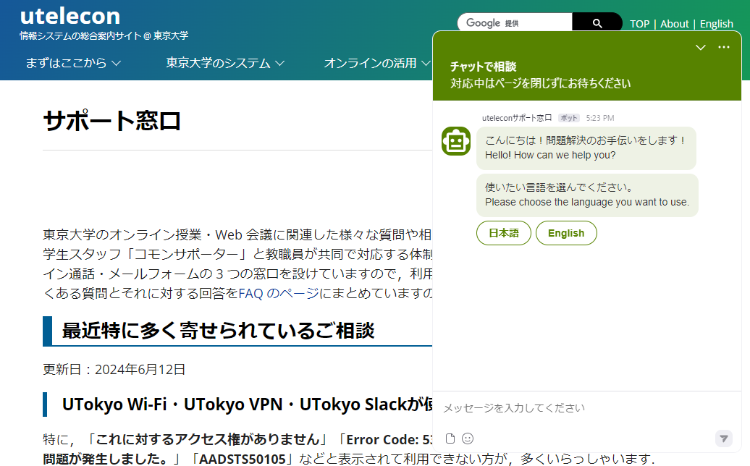
utelecon について
困ったときの
Google検索
多くの場合，「utelecon」を組み合わ せて検索すれば必要な情報が見つかる
サポート窓口
チャット
オンライン通話
メールフォーム
utelecon zoom

Slide 10
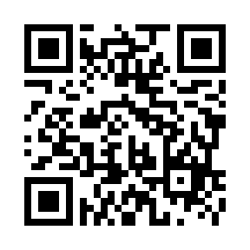
ご清聴ありがとうございました
Information Session on ICT Systems and Tools for UTokyo Members (Conducted in English)
説明会資料日本語訳版
説明資料は utelecon に掲載いたします
事後アンケートへのご協力をよろしくお願いいたします
（このQRコードまたはリンクからアクセスできます）
https://forms.office.com/r/uthVkkVf6i

